Slide 1
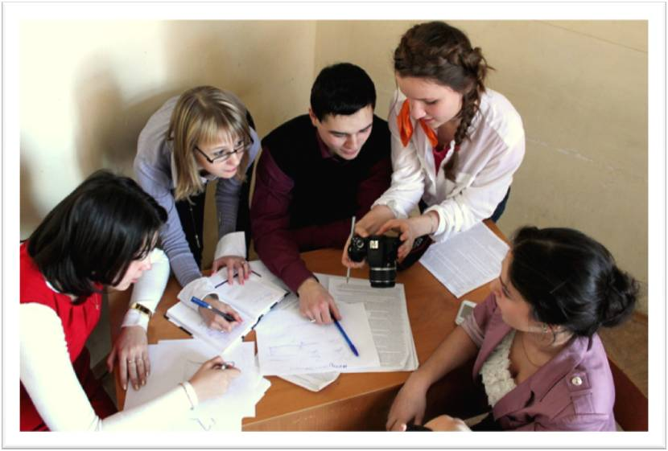
«EYE-STOPPED»

Slide 2
Проект по организации и проведению предвыборной кампании кандидата в Президенты РФ «План действий».
Цель презентации:
Разработка эффективного проекта по проведению предвыборной кампании кандидата в Президенты РФ.

Slide 3
0 этап «Предвыборный PR»
Цель: Формирование привлекательного имиджа будущего кандидата.
Для яркого и запоминающегося впечатления от образа будущего кандидата провести благотворительные акции в форме телемоста, радио-телемарафона в поддержку конкретной категории населения с привлечением известных общественных и культурных деятелей страны. Главное, чтобы помощь была адресной - конкретным людям. Проведение и результаты акции широко осветить в СМИ.

Slide 4
Наш кандидат лучший! Нам надо, чтобы все об этом узнали!!!
До обращения в «EYE-STOPPED»
После обращения в «EYE-STOPPED»
Notes:
4

Slide 5
I этап «Штурм»
«Организационный штурм»: решение вопросов размещения, аренды помещения под штаб и региональные офисы; обеспечение штабов и офисов оргтехникой, компьютерами, мобильной связью; создание агитационной сети
«Мозговой штурм»: выработка стратегии и тактики предвыборной кампании
«Имидж-штурм»: создание единого и гармоничного образа кандидата

Slide 6
II этап «Разведка боем»
проведение социологического исследования
сбор сведения о других кандидатах в Президенты
выстраивание единого и гармоничного имиджа кандидата
сбор подписей в поддержку кандидата и его регистрация

Slide 7
III этап «Атака»
публикация материалов о кандидате в средствах массовой информации
выпуск агитационных брошюр, листовок, плакатов, газет и пр.
организация встреч с избирателями кандидата и доверенных лиц дебатов; дискуссий; пресс-конференций; интервью и пр.

Slide 8
формирование группы сторонников и стимулирование их активности в день выборов
привлечение на свою сторону людей, которые будут голосовать, но еще не определились за кого
ослабление позиций оппонентов и внесение сомнений и разногласий в лагерь их сторонников (контрпропаганда)
Notes:
8

Slide 9
IV этап «Бой»
оперативное реагирование на изменение ситуации
увеличение информационного потока, воздействующего на избирателей
активизация работы агитаторов, рабочей группы штаба и кандидата
работа наблюдателей на избирательных участках в день голосования

Slide 10
V этап «Победа»
Результаты известны,
сделано всё, что было запланировано!
подведение итогов и анализ работы;
составление отчета работы (в том числе, и финансового отчета в избирательную комиссию);
Вынесение моральной и материальной благодарности всем работникам штаба, агитаторам, наблюдателям

Slide 11
VI этап «Парад победы»
Обращение избранного кандидата к своим избирателям с благодарственным словом через СМИ.
Проведение благотворительного телемарафона, который начинает – избранный кандидат!

Slide 12
МЫ НЕ ОБЕЩАЕМ – МЫ ДЕЛАЕМ!
МЫ ВЕДЁМ К ПОБЕДЕ!
Notes:
12

